Slide 1
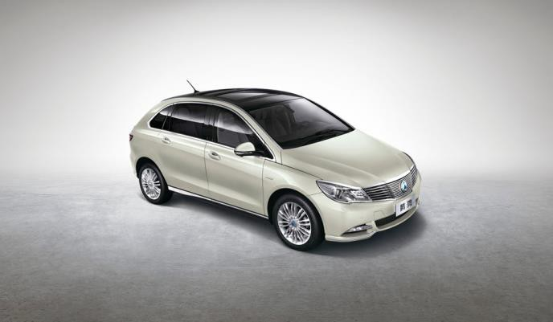

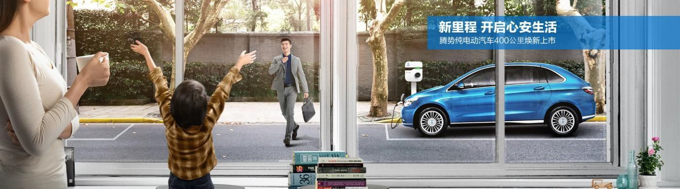
>> “腾势EV DAY”项目公关执行全案
1

Slide 2
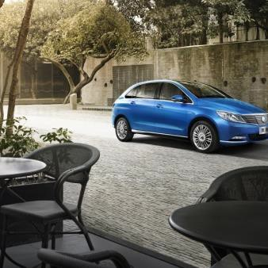

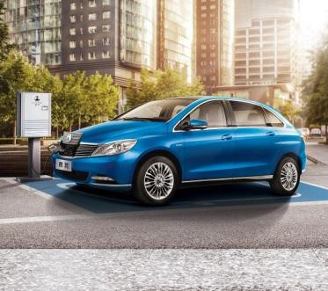

>> Table of Content
策略思考
活动运营
传播规划
执行管理
2

Slide 3
>> Table of Content
Part One
01策略思考
3

Slide 4
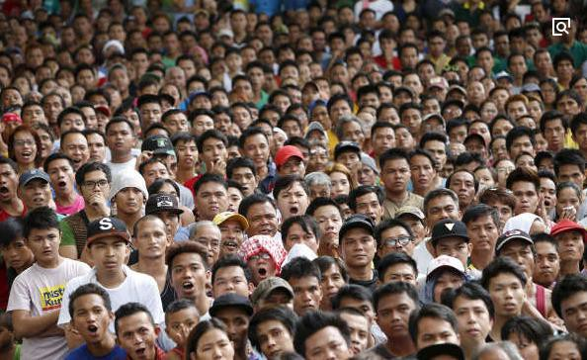
>> 项目目标
将“腾势EV DAY” 这个活动
包装成一个全民关注的话题性事件！
扩大品牌声量、提升美誉度和用户关注度！
4

Slide 5
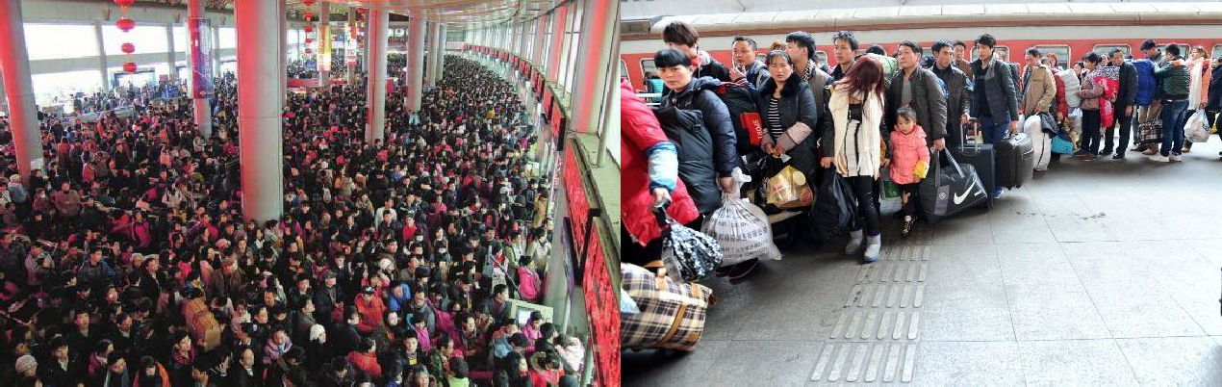
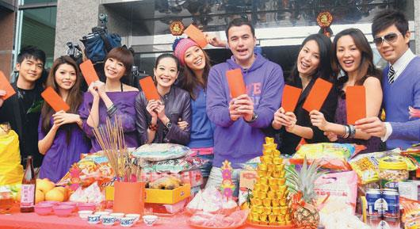
>> 项目思考一
3月份大家都在关注春运尾声、返城上班、开工大吉等信息
腾势EV DAY
如何能做到上演“喧宾夺主” 的戏码，让用户由变被动获取信息变主动分享信息？
5

Slide 6
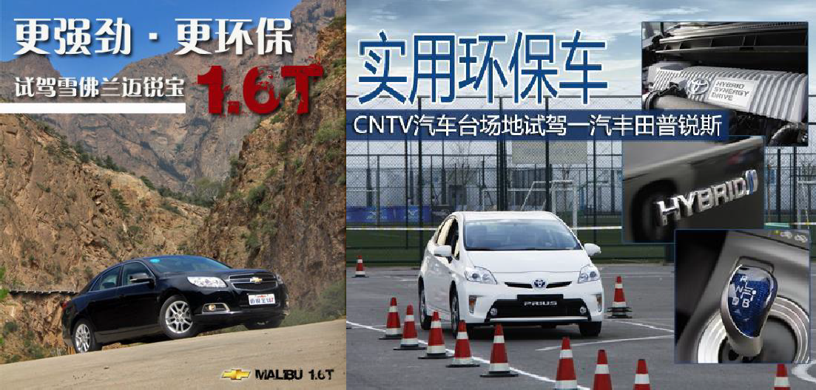
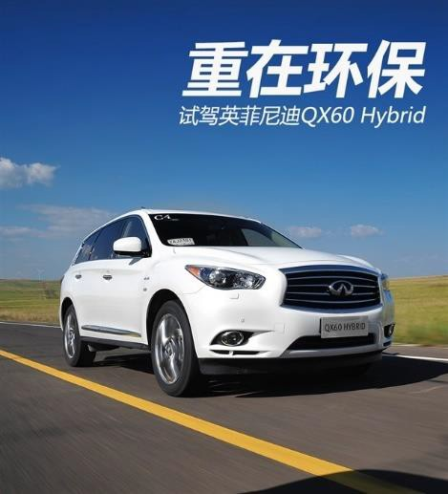
>> 项目思考二
如何唤醒用户对于绿色环保理念的新认知，不再只是浮于表面，
让更多的人对于环保有切身实际的体验，同时与其他汽车品牌宣扬的环保进行区隔化？
6

Slide 7


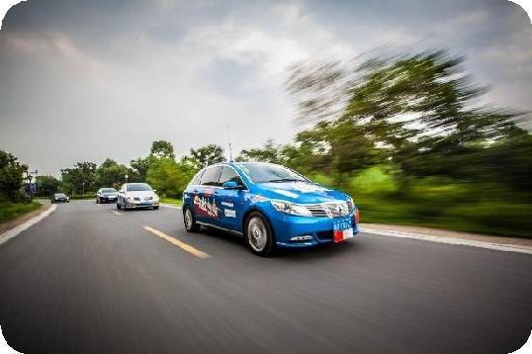

>> 项目策略
高·强·调
活动定位树立高度，形成有社会影响力事件，
不在让绿色环保沦为纸上谈兵
传播强化腾势EV品牌绿色环保理念，凸显与竞品的差异化
充分调动专车司机、私家车主和用户参与积极性，通过活动环节设
置，增加活动参与性及分享的趣味性
7

Slide 8



>> 树立活动高度·对标世界性环保活动
3月25日地球熄灯一小时 6月5日世界环境日 6月12日世界呼吸日
（每年三月最后一个周六）
目前还没有一个由企业主导的、世界性的绿色环保活动， “腾势EV DAY”倡导绿色出行，活动当天全民免费预约出行，可 以当做一个环保活动每年举办一届“腾势EV DAY” ，最终形成可对标世界性绿色环保活动的环保行为，这也与我国政府主导的 绿色中国梦形成呼应。
不仅仅是呼吁，更是绿色理念的分享
8

Slide 9

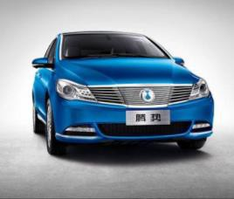
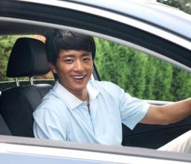
>> 传播强化与竞品的差异化
差异化具体表现：
我们的活动将树立一个全新社会性环保行为标杆
打造一个标志性很强的活动符号
赋予参与腾势EV专车司机和私家车主一个特殊的身份
标签化
社会化
不仅仅是参与行为，更是绿色理念的分享
9

Slide 10

>> 活动零门槛最大化调动用户参与积极性
活动当天用户零门槛参与（得利又好玩）
北京用户通过各约车平台预约腾势EV顺风车可享免费出行
北京用户还可以通过路上看到张贴活动标识的腾势EV，招手即停
，腾势私家车主将送用户至相应地点
上海、深圳用户通过神马约车预约腾势EV专车可享免费出行
广州、杭州用户通过首汽约车预约腾势EV专车可享免费出行
对腾势EV车主和专车司机多重激励（参与了一件很有意义的事）
赋予特殊身份，统一组织
专车司机活动补贴
腾势EV车主特别奖励
完成互动有额外激励
不仅仅是简单互动，更是绿色理念的分享

Slide 11






>> 活动主题
腾势EV DAY · 激昂绿势力 全城Free行
绿色出行不是浮于口号，腾势EV DAY(腾势环保日) 将免费+分享+环保+社交+互动结合在一起， 真正做到免费出行、绿色出行、共享出行、利惠于民，开启一种全新环保出行生活方式！

Slide 12

>> 备选主题
1、腾势EV DAY，全城免费行！
2、腾势EV DAY，Free行 放肆吸！
3、腾势EV DAY · 绿色全城温暖一路！
4、腾势EV DAY · Free出行自由呼吸！
5、腾势EV DAY · Free出行放心呼吸！

Slide 13


Slide 14
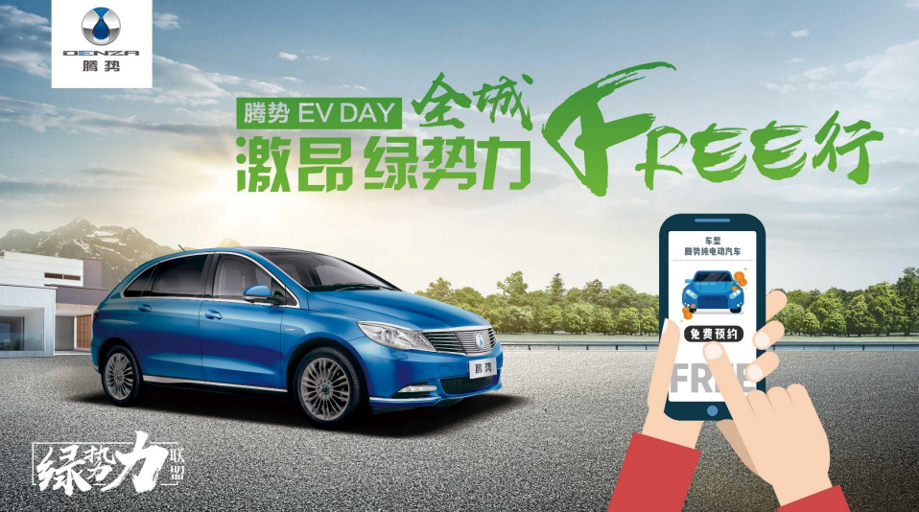

Slide 15
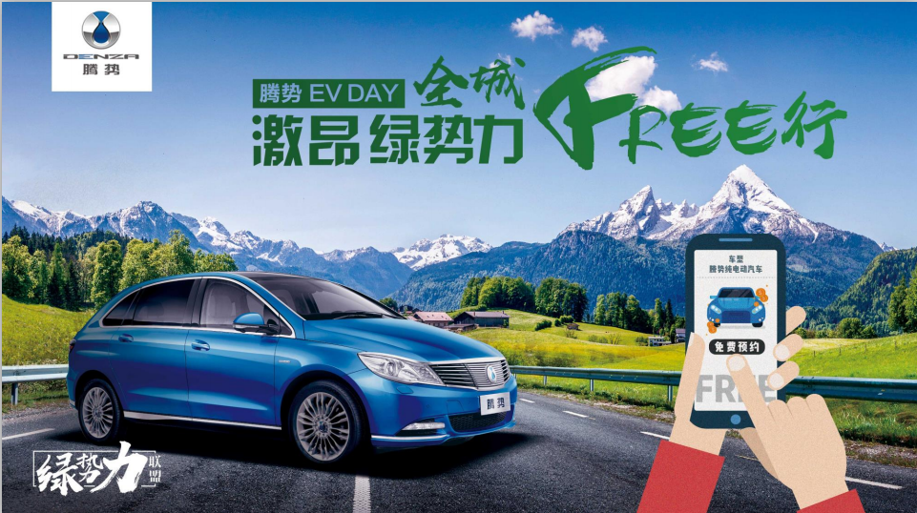

Slide 16

>> 活动符号（ICON）
腾势 EV DAY ·开启新出行时代
绿势力联盟
因为“腾势EV DAY ” 这个活动，我们将所有参与 这个活动的腾势司机和车主组织统称为绿势力联盟，每一 位司机和车主都可以称作绿势力联盟中一员。
绿势力联盟的核心宗旨是将腾势EV的绿色环保理念传 递给每一个人，让更多的用户能切身实际的感受新能源汽 车对环保的意义以及腾势EV的优质乘坐体验。
图片仅为示例

Slide 17
>> Table of Content
Part Two
02 传播规划

Slide 18
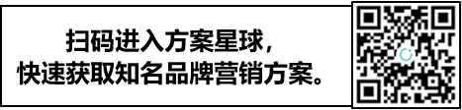
>> 传播 RoadMap
准备期 预热期
活动当天
后续期
1月23日
2月28日
3月6日
3月9日
3月15日
广告 宣传
朋友圈广告（3月6日上线）
网红直播
（事件营销）
易车网、汽车之家、爱卡汽车广告（3月6日上线）
邀请区域KOL试驾
区域KOL测评稿件
KOL/汽车
媒体约稿
微信KOL约稿
（2月22日-3月6日）
媒体试驾测评稿件
邀请汽车媒体试驾
社交分享
车主招募H5 （3月2月22日上线） 、预热H5（3月2月22日上线）
社交海报分享
视频网站二轮传播
平台合作
首汽约车/神马约车平台合作（3月5日上线） |  |  | 用户分享引导
 | 微博话题#腾势邀您免费坐专车# （3月5日话题上线/3月9日推送热门话题榜前10名）
 |  | 预热新闻稿件和活动新闻稿件（门户/汽车网站/客户端）
微博话题
新闻稿件
春节事件营销
最感人的春节接站故事

Slide 19
>> 媒体策略（以社交媒体和移动端为主）
传播目标：
传播渠道：
媒体类别：
广度类 媒体： 大众生活圈媒体
门户类、移动端等汽车频道:
搜狐汽车、新浪汽车、腾讯汽车、凤凰汽车、 今日头条、网易客户端等
Awareness
触及潜在目标人群
深度类 媒体： 汽车圈垂直媒体
汽车行业综合门户媒体及垂直论坛
易车网、汽车之家、网上车市、爱卡汽车、中 国汽车消费网、汽车点评网、车主之家等
Influence
影响汽车消费人群
销售转换
Sales
精度类 媒体： 用户粘性高的自媒体
汽车圈KOL、微信自媒体（汽车类、生活
类、自驾类等）、微博大V

Slide 20
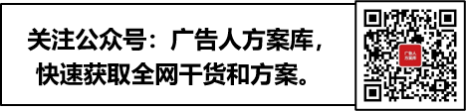
>>传播流量导图
朋友圈广告
汽车网站广告
朋友圈海报
微信KOL
首汽神马合作
微博平台
新闻稿件
活动
MINISITE
客户信息留存

Slide 21
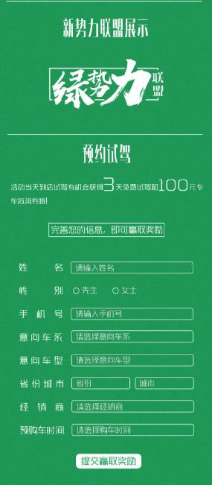
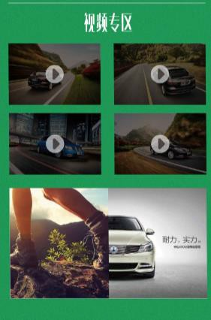
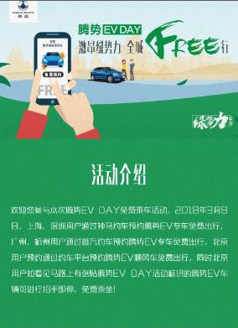
>>Minisite页面示例
目的： 输出传播内容，更为详细的活动介绍，通过 朋友圈广告的点击、微信的阅读原文、海报二维码的 扫描、H5的链接、约车广告的发布等各平台、渠道 的点击，统一到一个平台 。
页面板块设置：
活动介绍、预约试驾、腾势电动车视频介绍等
建议上线时间：2月22号
图片仅为示例

Slide 22
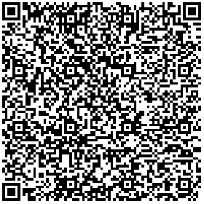
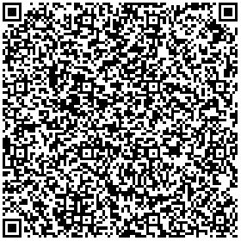
>>Minisite页面案例展示（扫码即可观看）
北京现代圣诞活动Minisite
一汽大众·奥迪活动Minisite

Slide 23
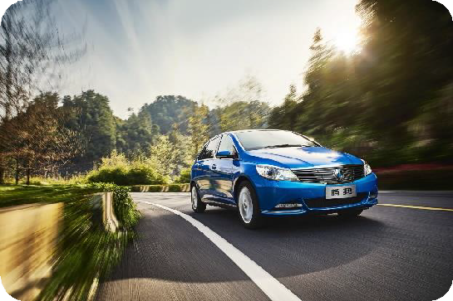
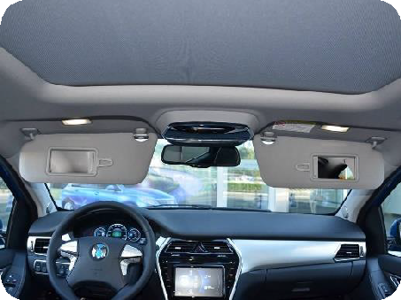

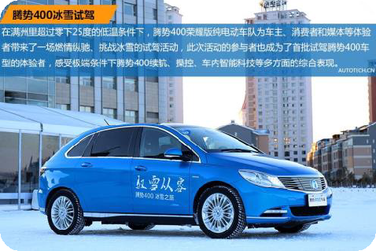

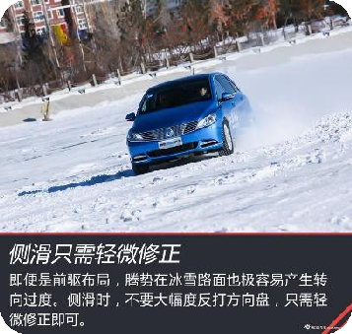


>> 汽车视频拍摄建议
视频拍摄角度建议：
1、专业试驾讲解视频
2、炫酷驾驶操控视频
3、都市道路行驶唯美感视频
4、与竞品对比视频
建议拍摄2-3支小视频，每支视频不超过3分钟。

Slide 24
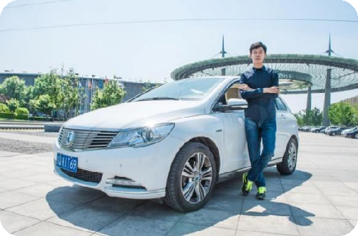

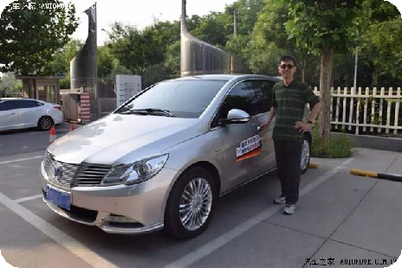

>> 私家腾势车主激励措施
车主参与方式：
1、坚决执行用户当天预约顺风车免单活动规则
2、坚决执行招手即停，让用户免费搭乘活动规则
3、当天车身统一张贴醒目活动标识
激励方式（建议）
1、免费洗车卡20次一张
2、价值200元车载吸尘器一台
3、汽车保险7折卡一张
激励领取
活动结束后，凭参与活动证明信息，统一去指定4S店领取，车主参
与活动证明素材：
1、当天免单记录（行程证明、免费证明）
2、免单乘客合影

Slide 25
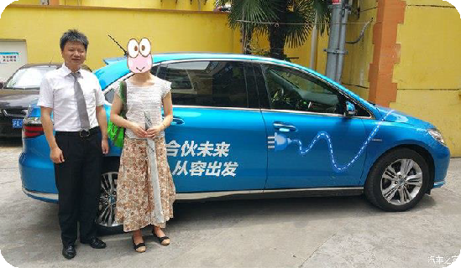

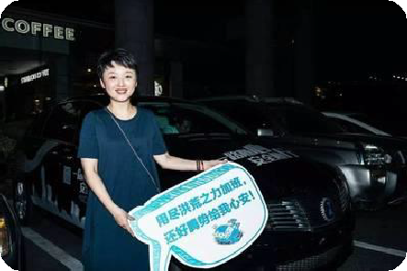

>> 专车用户免单说明
用户参与方式：
1、用户当天预约腾势专车
2、行程结束后腾势专车司机点击“免单”
3、司机引导用户完成与活动车辆宣传贴合影，同时用户写上参与免费预约活
动乘坐感受，分享至朋友圈
4、用户凭分享记录当天去4S店试驾可获得100元专车使用红包
5 、现场领取纪念小礼品（绿植表情公仔），分享绿色
司机配合方式
1、坚决执行活动要求，为用户免单
2、当天车身统一张贴醒目活动标识
3、引导用户完成拍照和分享（每完成一单并提供证明，建议腾势EV额外给与 奖励：奖励一单10元钱或免费洗车券一张）

Slide 26

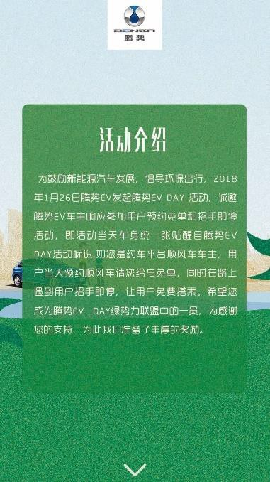
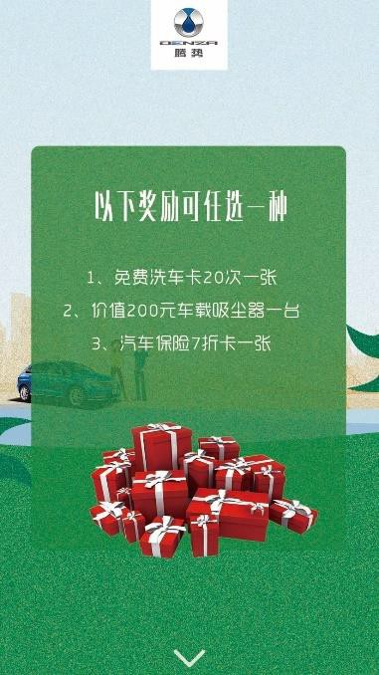
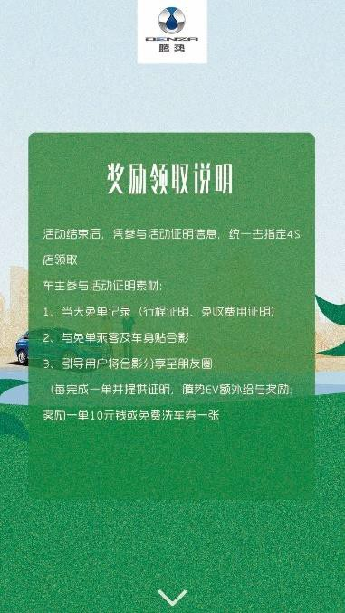
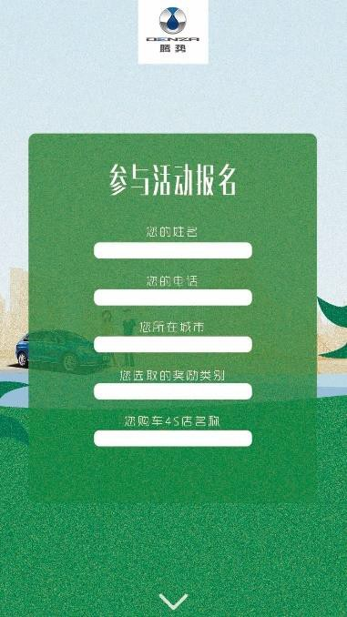
>> 私家车主招募H5示例
图片仅为示例

Slide 27
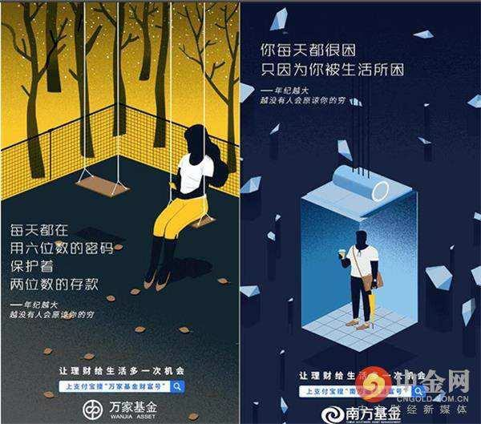
>> 社交海报设计策略
从目标用户痛点出发
让设计的海报直达受众内心
提高海报分享度

Slide 28
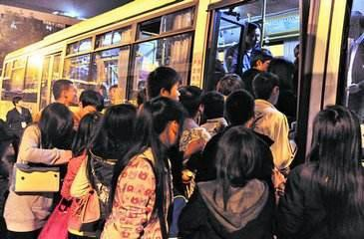
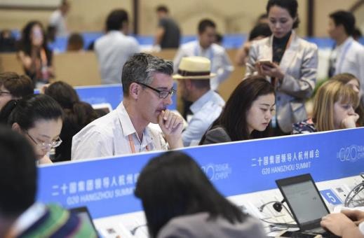
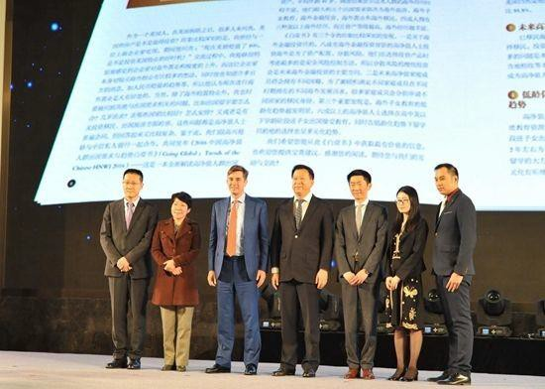
>> 社交海报面对人群分析一
人 群 一 ： 社会大众 核心痛点：
经济压力、房贷压力、工作/社会压力、婚姻/ 家庭压力、上班挤公交、健康（空气污染）等
人群一：
媒体人
核心痛点：
工作/社会压力、健康（空气污染），频繁出 差、限行限号堵车等
人 群 一 ： 企业中高层 核心痛点：
健康（空气污染）、限行限号堵车、 企业发展、政策变化、、社交自由等

Slide 29
>> 社交海报面对人群分析二
结合腾势EV DAY,每类人群找出一个核心的痛点,进行包装优化 进而达到触动受众内心的效果！
目标人群
社会大众
媒体人
企业中高层
核心痛点
上班挤公交
频繁出差
健康
活动期间免费预约腾势专车
上班不在挤公交和地铁
媒体预约腾势专车
免费接送机
腾势EV DAY活动倡导用实际行 动保护环境，减少环境污染保
护空气，为健康助力。
活动利益

Slide 30
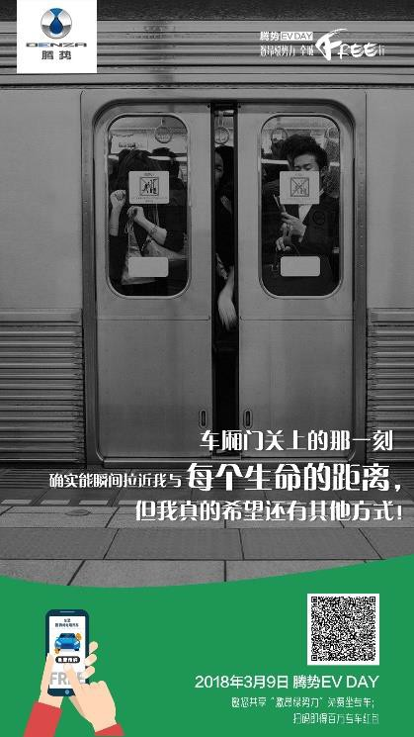
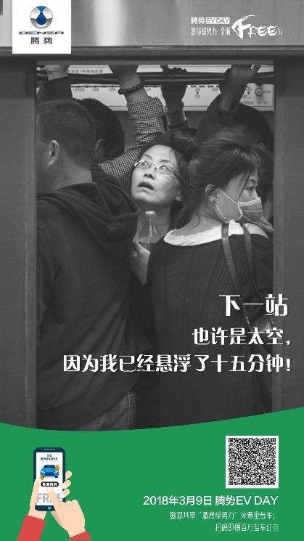
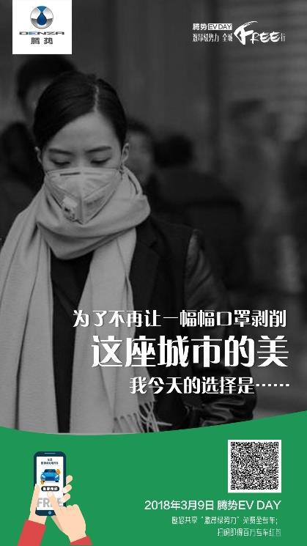
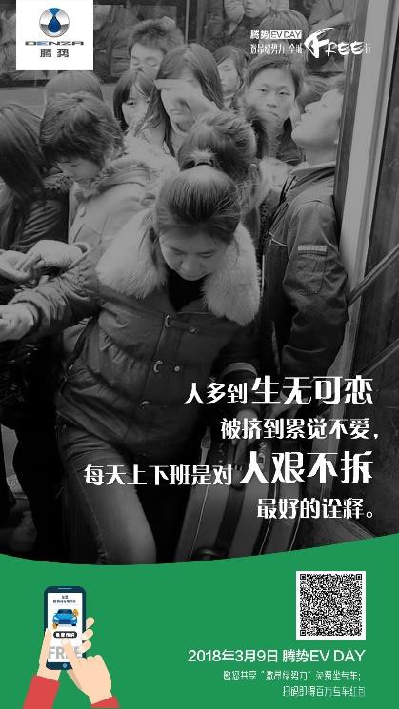
>>社会大众社交海报示例

Slide 31
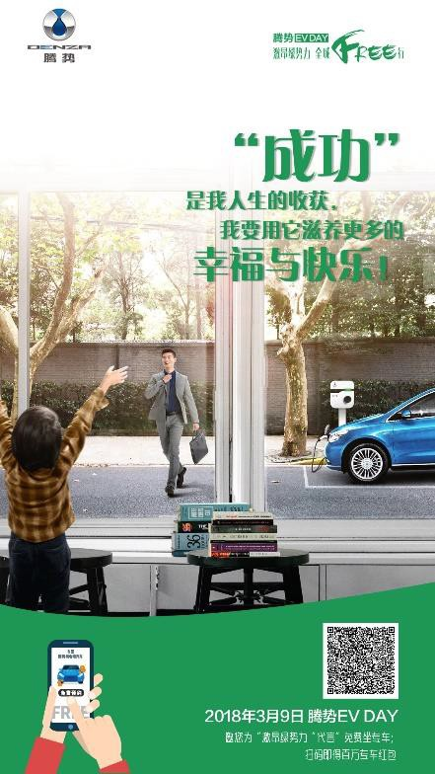


>>企业中高层社交海报示例

Slide 32
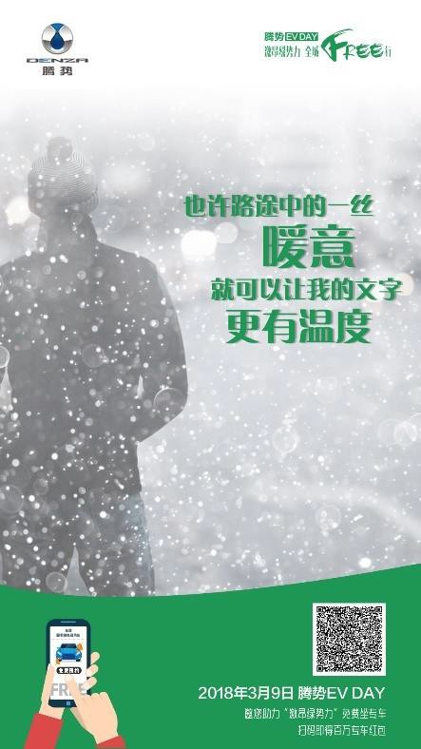


>>媒体人社交海报设计示例

Slide 33

>>线上预热——朋友圈广告
特点：定位精准、受众优质、覆盖面广 内容：《腾势EV DAY邀您免费坐专车》 建议上线时间：3月6日
地点：北京、上海、广州、深圳、杭州
在北上广深杭五个城市发布朋友圈广告对活动进行预热宣传，并体现 五个城市独有的特征，广而告之，同时招募活动参与者。
不再挤公交/地铁
2018年3月9日邀您免费坐专车
新能源、新时代；
不在挤公交
2018年3月9日邀您免费乘坐专车
还可分享百万专车使用券
终端连接：点击广告到minisite页面
上海
图片仅为示例

Slide 34




>>线上预热——朋友圈广告图示例
不再挤公交/地铁
2018年3月9日邀您免费坐专车
不再挤公交/地铁
2018年3月9日邀您免费坐专车
北京
杭州
图片仅为示例
图片仅为示例
不再挤公交/地铁
2018年3月9日邀您免费坐专车
不再挤公交/地铁
2018年3月9日邀您免费坐专车
深圳
广州

Slide 35

>>线上预热——首汽、神马约车平台广告
腾势联合神马专车&首汽约车合作
特点：受众精准、覆盖面广、传播迅速 目的： 输出传播内容，覆盖社交平台
内容：在打开APP的首页设置活动预告的信息。
建议上线时间：3月5日
终端连接：点击广告，查看详情，链到minisite页面
图片仅为示例

Slide 36
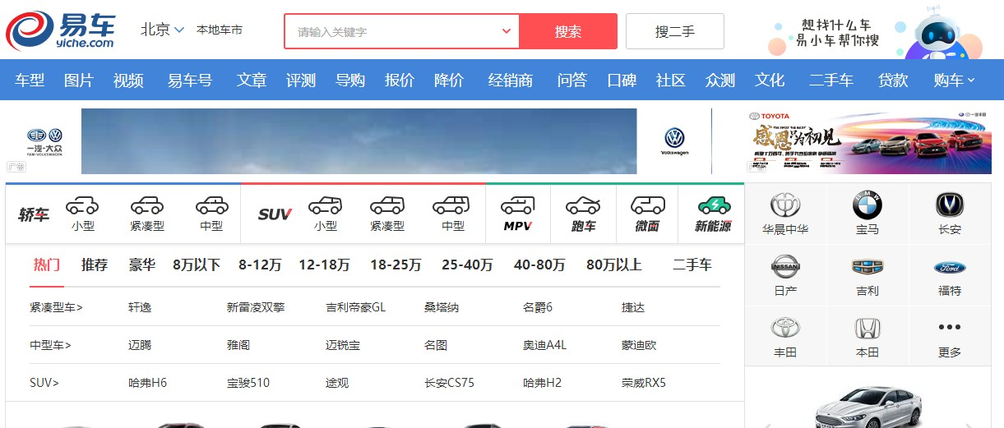
>>线上预热——汽车网站广告发布
汽车类网站广告发布
特点：受众精准、覆盖面广、传播迅速 目 的： 输出传播内容，覆盖潜在购车受众
引导其预约乘车，切身感受腾势EV舒适的乘坐体验，
增加购买的欲望
2018年3月9日邀您免费坐专车
内容：在打开汽车网站首页，会发布“腾势EV DAY， 开启出行新时代”活动预告。
还可分享百万专车红包
建议合作平台：易车网、汽车之家、爱卡汽车 建议上线时间：3月6日上线
终端连接：点击广告到minisite页面
图片仅为示例

Slide 37
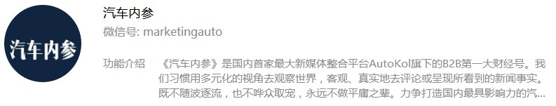
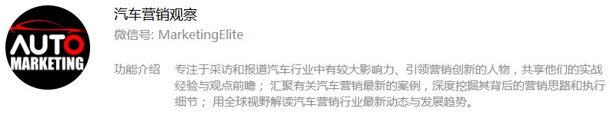

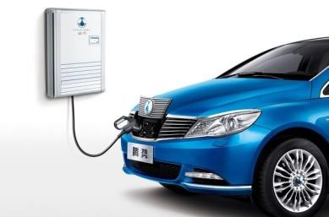
>>线上预热——区域微信KOL稿件内容
预热微信稿件标题示例：
1、@生活类《腾势EV DAY 3月9日全城免单，让你心想试乘》
内容框架：1、 2018心想事成有哪些事？
2、 腾势EV DAY活动参与方式介绍
3、 腾势电动车介绍
4、引导报名参加试驾
5、还可分享百万专车红包
2、@汽车类《这家车企试驾搞事情 北京招手即停免费乘坐》
内容框架：1、腾势EV DAY活动参与方式介绍 2、 腾势EV介绍
3、引导报名参加试驾

Slide 38
>>线上预热——区域微信自媒体资源展示
地区 | 微信账号 | 微信ID号 | 粉丝（万） |  | 简介
北京 | 舌尖上的四九城儿 | financeclass |  | 96 | 北京资讯 八卦事 新闻
北京 | 北京热门资讯 | bjlifes |  | 71 | 北京本地资讯、时事新闻
北京 | 北京玩乐推荐 | bjnews010 |  | 70 | 北京本地租房 交通 天气 时事新闻
北京 | 北京新鲜事儿 | bj5600 |  | 84 | 北京资讯，北京人民的新鲜事儿
北京 | 北京永存 | beijingyongcun |  | 110 | 北京时事新闻，居民生活，餐饮店推荐
北京 | 北京Happy | bjhappy001 |  | 100 | 北京逼格最高的自媒体，这里汇聚各种吃喝玩乐专享福利及各类新鲜资讯
北京 | 北京事儿 | bjshier |  | 60 | 直播北京突发事件，北京天气交通
北京 | 爱在大北京 | lovebj178 |  | 89 | 为北京人解决去哪吃，去哪玩两大世界性难题。关注一下，每天京城最新资讯喂饱 你
北京 | 北京生活美食 | beij5120 |  | 83 | 北京热门资讯，交通旅游
北京 | 北京小资生活 | bjxz520 |  | 76 | 北京热门资讯，当地高校，交通旅游
上海 | 这里是上海 | shanghai257 |  | 103 | 这里是上海，一起了解上海最新的资讯
上海 | 上海热门报道 | shanghairmbd |  | 90 | 全方位解读不一样的魔都，给你全上海最热门的资讯
上海 | 上海上海 | shanghaishanghai02 1 |  | 86 | 沪上潮流指南，美食玩乐活动精选
上海 | 发现上海 | faxianshanghai |  | 76 | 上海本地热门公众号之一，了解上海最新吃喝玩乐信息
上海 | 小资上海 | ChicShanghai |  | 80 | 上海人的小资生活方式
上海 | 上海人 | ishanghaining |  | 66 | 在上海必须关注的热门微信公众账号，爱上海，爱上海人！
上海 | 上海百事通 | bst310 |  | 100 | 上海吃喝玩乐通，上海天气民生
上海 | 魅力上海 | charming-shanghai |  | 100 | 捕捉上海热门信息，发现魅力所在
上海 | 上海印象 | shyx310 |  | 80 | 上海印象，影响上海。上海吃喝玩乐，实时资讯

Slide 39
>>线上预热——区域微信自媒体资源展示
地区 | 微信账号 | 微信ID号 | 粉丝（万） | 简介
广州 | 广州百事通 | gzbaishitong | 150 | 与你百事通，用心打造广州本土最q正的综合资讯平台
广州 | 接触广州 | igzlife | 80 | 将广州的吃喝玩乐，衣食住行一网打尽，告诉你爱上广州的理由
广州 | SOHO广州 | sohogz1 | 160 | 交流吃喝玩乐经验，手把手教你做一个广州达人
广州 | 广州笋嘢益街坊 | gzsyyjf | 108 | 为您搜罗『广州深度精选美食』『最热门超笋团购』
广州 | 玩味广州 | lifeadvisor020 | 75 | 广州吃喝玩乐生活情报
广州 | 广州印象 | gzyxgzyx | 180 | 一样的广州，不一样的视角，说我的广州印象
广州 | 广州美食团 | msgzms | 115 | 专注于广州本地美食推荐，分享，试吃，探店，爆料
广州 | 广州玩乐范 | gzfe520 | 100 | 带你玩，带你乐，带你high翻广州
深圳 | 十分深圳 | tzshenzhen | 76 | 深圳城市生活第一榜！爱生活，爱深圳，地道的美食攻略，游玩攻略等
深圳 | 深圳生活圈 | shq0755 | 90 | 深圳本土最大的生活交流与服务平台，每天推送最新鲜热辣的原味资讯
深圳 | 深圳生活情报局 | zhehensz | 90 | 掌握更多生活情报，做一个真正的生活崇拜者，才会有自己的生活。
深圳 | 全深圳 | sz55sz | 76 | 阅读深圳大小事，直击现场
深圳 | 深圳优生活 | szysh8888 | 151 | 享受在深圳生活的每一个细节，享受深圳生活中的每一次感动
深圳 | 吃喝玩乐深圳游 | zhoubianyou8888 | 104 | 精选深圳周边名山胜水，人文景观，应有尽有。周边游经典线路，超好玩
深圳 | 深圳达人说 | szdrs0755 | 130 | 百万深圳达人的聚集地~这里有我们精挑细选的吃喝玩乐推荐
杭州 | 杭州潮生活 | hzcsh0571 | 138 | 爱杭州请关注“杭州潮生活”，了解杭州的一切！
杭州 | 最爱杭州 | iiihang | 123 | 杭州文化&生活资讯集合，免费试吃美食推荐等
杭州 | 触摸杭城 | zjbao8 | 100 | 我猜这是你触摸杭城吃喝潮玩资讯最近的地方。
杭州 | 印象杭州 | YXHZ571 | 137 | 杭州最爱搞事的原创力量
杭州 | 杭州热线 | rexian8 | 90 | 杭州本地综合信息平台，丰富生活资讯
杭州 | 杭州杭州 | wanvip2 | 90 | 杭州吃喝玩乐第一榜,提供最鲜活的城市资讯
杭州 | 走遍杭州 | cccfood | 90 | 《走遍杭州》，杭州唯一一档自媒体综合栏目，栏目风格趋向活泼

Slide 40

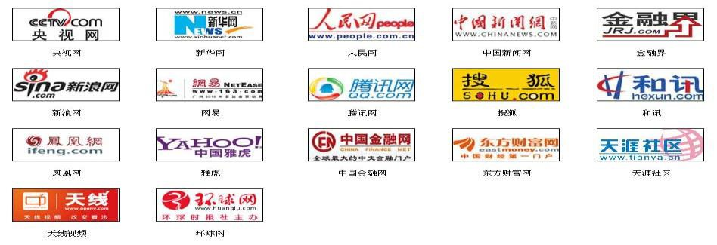
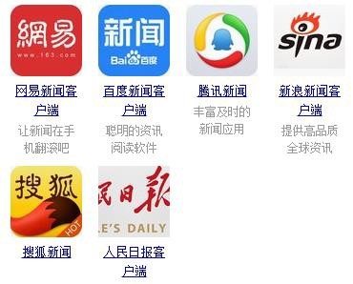

>>线上预热——新闻稿件内容
预热新闻/客户端稿件标题示例：
《上班不用挤地铁啦 3月9日腾势EV DAY邀您免费乘车》
《腾势EV DAY 百万专车红包来袭 让下班之路不在拥挤》
内容框架：1、 绿色出行的概念和意义？
2、腾势全城免单活动介绍
3、 号召网友一起加入绿色出行的行动中
4、还可分享百万专车使用券
《招手即停 腾势EV DAY上演全城免费搭车活动》
内容框架：1、 打车根据路程远近而产生费用的各种奇葩趣事；
2、 腾势全城免单活动介绍
3、 报名参加活动
4、还可分享百万专车使用券
媒体选择：主流网络、汽车门户/新闻客户端

Slide 41
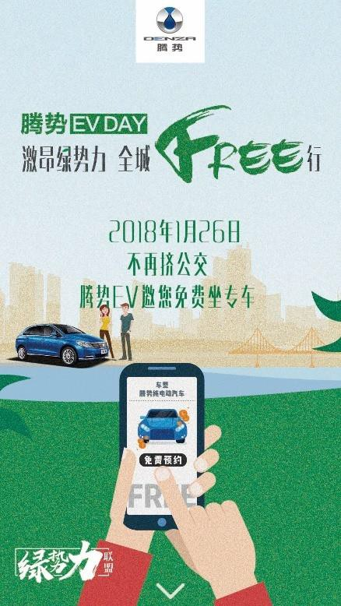
>>线上预热——H5内容发布
■
H5《不在挤公交 腾势EV DAY 邀您免费坐专车》
目的：利用H5互动的形式，为3月9日绿色出行活动预热、为腾势电动车做 宣传，把活动影响力扩散到社会化媒体当中去，吸引招募更多网友参与活 动报名、留咨。
内容：活动同时在北上广深杭五个城市举办，介绍活动内容、腾势电动车 介绍、绿色出行的意义解读、活动报名窗口
参与活动还可分享百万专车使用券
形式：互动招募活动参与者，填写报名信息，分享⾄至朋友圈
建议上线时间：2月22日
关键词：绿色、新能源、环保、腾势EV DAY
终端连接：扫描内文二维码到minisite页面
2018年3月9日
图片仅为示例

Slide 42



>>线上预热——H5内容示例
2018年3月9日
图片仅为示例

Slide 43


>>线上预热——微博话题炒作
■
微话题：＃腾势邀您免费坐专车＃
特点：快速传播、热榜热议、覆盖面广
目的： 输出传播内容，覆盖社交媒体平台，
并吸引更多人参与活动
亮点：传播性、参与性、互动性
制造话题：围绕整个活动亮点＃腾势免费出行日＃展
开话题进行扩散传播。
邀请区域微博大V进行转发，预热活动；
预热期推一波上热门话题前十，
活动当天推一波上热门话题前十
终端连接：点击活动链接到minisite页面
＃腾势邀您免费坐专车＃

Slide 44
>>线上预热——区域微博大V展示
 | 广东广州 | 广州全攻略 | http://weibo.com/p/1005051730196971/ | 45 | 广州生活小博，爱分享⌒爱唠嗑！爆料
 | 广东广州 | 乐游广东 | http://weibo.com/2011787914/ | 49 | 玩转广东，游遍世界
 | 广东广州 | 广州头条资讯榜 | http://weibo.com/p/1005052815234954/ | 150 | 最新的广州头条，新闻，资讯，生活，旅游,,,,,,最靠谱的广州吃喝.
 | 广东广州 | 广州正野 | http://weibo.com/p/1005051782966774/ | 47 | 广州吃喝玩乐全攻略！广州正野、美食、着数、优惠打折、热门团购
 | 广东广州 | 广州热门排行榜 | https://weibo.com/u/5267970860?is_hot= | 1575 | 知名搞笑幽默博主 搞笑视频自媒体
 | 广东深圳 | 深圳生活攻略 | http://weibo.com/u/2429014005 | 39 | 本地资讯博主（深圳）http://t.cn/RUmMhZ7
区域 | 微博名称 | 网址 | 粉丝数 （W) | 账号介绍
北京 | 北京头条资讯榜 | http://weibo.com/p/1005051359660062 | 263 | 最及时的北京头条，新闻，资讯，生活，旅游,,,,,,最靠谱的北京吃喝玩乐攻 略
北京 | 时尚女性北京频道 | http://weibo.com/dongman818 | 62 | 知名本地博主 本地资讯博主（北京）
北京 | 北京美食报道 | http://weibo.com/u/2428432997? | 21 | 一个爱吃会吃的京城胡同串子~
北京 | 北京美食攻略 | http://weibo.com/u/5521429141 | 65 | 北京美食博主
北京 | 北京吃货小分队 | http://weibo.com/210103933 | 32 | 知名美食博主
北京 | 最in北京 | http://weibo.com/u/2504747281 | 60 | 集结北京吃喝玩乐、风土民情，带你发现不一样的帝都！
北京 | 北京热门搜罗 | http://weibo.com/u/2952435102 | 299 | 北京新闻现场直播、吃喝玩乐攻略、各种北京热门话题请关注
北京 | 我爱美丽北京 | http://weibo.com/u/2834458534 | 19 | 网罗北京最新资讯、潮流播报、美食攻略，吃喝玩乐在北京，爱北京请关 注
北京 | 吃喝玩乐High北 京 | http://weibo.com/u/2949889350 | 19 | 网罗北京最新资讯、潮流播报、美食攻略，吃喝玩乐在北京，北京生活 high起来！

Slide 45
>>线上预热——区域微博大V展示
区域 | 微博名称 | 网址 | 粉丝数 （W) | 账号介绍
上海 | 上海小资美食 | http://weibo.com/shbest | 140 | 上海小资生活第一站，盘点上海最新，最小资，最有情调的美食生活资讯。
上海 | 上海热门资讯 | http://weibo.com/209273419 | 67 | 关注上海，乐享资讯。
上海 | 上海美食地理 | http://weibo.com/322073331 | 27 | 本地资讯博主（上海） 健康 星座命理 时尚 饭店 餐厅 美味 吃货 魔都 上海 美食
上海 | 栗视频 | http://weibo.com/208862020 | 12 | 海量精彩视频，请关注栗视频. 娱乐 时尚 新闻资讯 健康 旅游
上海 | Amazing上海最前线 | http://weibo.com/208872020 | 5 | @上海最前线 每天不间断放送上海各类好玩信息~~最IN，最潮的ShangHai Life就在这里！
上海 | 周末上海 | http://weibo.com/u/2606630821 | 5 | 周末做啥？让周末上海告诉你！欢迎关注@周末上海 ！欢迎私信爆料。
上海 | 上海bang | http://weibo.com/getbang | 12 | Shanghai BANG！上海最顶尖的美食，最奢华的旅行就在这里！
深圳 | 深圳头条热门资讯 | http://weibo.com/p/1005053292 845941/ | 136 | 每日发布：深圳美食-深圳旅游-深圳新闻-粤语分享-深圳歌曲-深圳糗事-深圳 人的那些事。请认准深圳头条热门资讯
深圳 | 深圳生活资报 | http://weibo.com/u/1704727160 | 94 | 精彩深圳！
深圳 | 深圳微关注 | http://weibo.com/p/1005052132 005031 | 51 | 深圳微关注：关注深圳生活热点
深圳 | 深圳生活圈 | http://weibo.com/207078609 | 51 | 几十万深圳网友的聚集地
浙江杭州 | 杭州热门头条资讯 | http://weibo.com/u/3819645636 | 80 | 杭州热门头条资讯——每日分享杭州资讯，杭州新闻，杭州头条，杭州头条 资讯，杭州旅游，欢迎提供资讯合作。
浙江杭州 | 杭州头条大热门 | http://weibo.com/u/3248063375 | 128 | 杭州新闻_杭州今日新闻_杭州热门新闻_杭州今日新闻头条-杭州本地宝，杭州 头条大热门为您护航。
浙江杭州 | 杭州吃喝玩乐最热门 | http://weibo.com/u/2072693690 | 6 | 我们生在杭州，住在杭州，分享生活、分享美食、分享社会视点！每日资讯、 优惠打折信息。-----

Slide 46


>>活动当天——启动仪式现场邀请媒体/网红
活动当天，在北上广深杭五个城市分别设置多个腾势车出发起点， 如：较为密集的高档住宅区、高端写字楼、知名商圈、知名车行 等，有较大空间，容纳百余人的空间，并邀请媒体到场，共同见 证开启出行新时代的到来，同时安排汽车类网红现场直播。
特点：快速传播、热榜热议、覆盖面广、形成话题
目的： 输出传播内容，覆盖社交媒体平台，并吸引更多的人参与
活动
地点：北京三里屯、金融街区、望京利星行等
媒体数量：建议每个城市5-10家媒体、3-5位网红
媒体类别：汽车垂直媒体/门户汽车频道/汽车自媒体测评人
亮点：传播性、参与性、互动性

Slide 47



>>活动当天——区域媒体、微信KOL试乘
传播任务：
为活动造势，新媒体做用户互动， 精准传播
收集试乘、试驾反馈以及建议，并撰写测评稿件
充当专车司机，实际体验接送乘客
  核心信息：
腾势电动车试乘、试驾体验、测评反馈
  传播形式：
以测评稿形式发布

Slide 48

>>活动当天——春节接站事件营销
主题：分享·我的新年愿望
《最感人的春节返城接站故事 》
“分享” 解读：环保理念分享、春运回家故事分享、新年愿望分享、乘车分享· · · · · ·
“暖”解读 ：温暖、爱、期望、感动、记忆、期盼· · · · · ·
目的：借势春节走情感营销，通过春运返城接站故事营销提升腾势EV品牌口碑和活动影响力

Slide 49


>>活动当天——春节接站事件营销
创意说明：
活动当天北上广三个城市各安排1名KOL，成为腾势EV DAY春运送返城接站（机场/火车站/汽车客运站）专车，接送当 天返城的乘客，乘车期间由KOL与乘客互动，乘客回家返城后： 回家最难忘的事、回家返城的感想、2018年的期望、2018
年的计划等内容，通过摄像机记录下接站过程，后期将每一位乘客的视频进行精剪，微信KOL根据全天的接站体会加视频内 容策划爆款情感文章内容，植入腾势EV DAY活动，不同年龄、不同职业、不同工作、不同经历的他们但都有一共同的心愿：
2018加油，年前通过真实访谈记录的形式结合春节、返城、上班等热点，引爆社交！
录制形式类似于《尖叫吧路人》
49

Slide 50
>>活动当天——春节接站事件营销
KOL文章示例
《我接5个不同职业的北漂春节返城路上的对话（附视频）》
传播目的：
通过带有吸引性的kol稿件发布，引起朋友圈里的阅读，扩大腾势EV DAY活动的宣传范围 核心诉求：
① 回家过年返城最难忘的事（逼婚、父母的关心、不能陪伴等）
② 为什么北上广的人累快乐着、辛苦并高兴着?
③ 腾势EV DAY 不仅仅倡导环保， 传递爱、传递温暖、传递信心；
④ 更有百万专车红包使用券可以分享
自媒体类别：生活类/情感类

Slide 51
>> 部分优质汽车KOL资源展示
序号 名称 链接
粉丝（万）
简介
资深汽车媒体人 微博资深汽车
http://weibo.com/ps3auto?profile_ftype=1&is_all=1&is_search=1&key_word
1 | PS3保罗 | =%E5%A5%A5%E8%BF%AA#_0 | 170 | 达人 微博签约自媒体
2 | 许群 | http://weibo.com/svenxu?refer_flag=1005055014_&is_hot=1 | ₇₄ 资深汽车媒体人，《ramp驾道
3 | 汽车早报 | http://weibo.com/u/1986193140?is_hot=1 | 71 | 微博资深汽车达人 微博汽车视 频帐号 微博签约自媒体
4 | 主持人温爽 | http://weibo.com/u/5618141126?is_hot=1 | 13 | 汽车导购杂志编辑温爽 微博汽 车视频博主
》
杂志出版人 微博签约自媒体
5
车市观察V
http://weibo.com/534109123?profile_ftype=1&is_all=1&is_search=1&key_w
116
微博资深汽车达人 微博签约自 媒体
ord=%E5%A5%A5%E8%BF%AA#_0
6
陈震同学
http://weibo.com/chenzhentongxue?profile_ftype=1&is_all=1&is_search=1&
176
车手陈震 微博签约自媒体 微博资深汽车达人 微博汽车视
key_word=%E5%A5%A5%E8%BF%AA#_0
http://weibo.com/u/2004990624?profile_ftype=1&is_all=1&is_search=1&ke
18
7 精品汽车集 |  | y_word=%E5%A5%A5%E8%BF%AA#_0 | 频帐号 微博签约自媒体
 |  | http://weibo.com/qichezhi?profile_ftype=1&is_all=1&is_search=1&key_word
8 | 汽车志 | =%E5%A5%A5%E8%BF%AA#_0 | 113 微博汽车达人
9 | CarShooter | http://weibo.com/mksc?is_hot=1 | ₁₁₄ 微博知名汽车视频帐号 微博资
 |  |  | 深汽车达人 微博签约自媒体
10 | Top-Cars | http://weibo.com/yifuyun?is_hot=1 | ₁₂₃ 微博资深汽车达人 微博签约自
 |  | http://weibo.com/zonglitanche?profile_ftype=1&is_all=1&is_search=1&key_ |  | 媒体 微博汽车资讯博主 微博汽车视
11 总李谈车 |  | word=%E5%A5%A5%E8%BF%AA#_0 | ⁷⁶ 频帐号 微博签约自媒体

Slide 52


>>活动当天——网红直播/试驾
■
邀请知名网红现场同步直播与网友互动：
特点：快速传播、热榜热议、覆盖面广
目的： 输出传播内容，覆盖社交媒体平台，并吸引朋友圈里的朋 友参与活动
内容：北上广深杭五个城市分别选择3-5名网红， 直播方式一：一路跟车直播，与网友互动；
直播方式二： 当专车司机，试驾直播互动
亮点：传播性、参与性、互动性、话题性

Slide 53
>>事件炒作《网红直播开专车 乘客上车一脸懵逼》
事件说明:
活动当天在上海安排一名网红直播开专车，预埋一名网友(微博大V)乘坐，专车约到美女网红，还在 直播开专车，本身就有话题性，通过微博爆料的形式，将事件爆出，形成微话题#网红直播开专车#，推 送至热门微博，后期安排新闻稿件辅助扩散传播，将事件效果最大化。
事件炒作流程
第一步
第二步
第三步
网友爆料
话题炒作
新闻扩散
2018年1月26日 某微博大V微博爆料， 当天上午参加腾势EV DAY活动约了一 辆专车，司机竟然是一名网红，还在
直播中，。。。（配图：网红直 播图片和当天腾势EV活动图）
安排大V转发造势，将话题 #网红直播 开专车#推送至微博热门话题前10名， 引发粉丝热议。。。。
@大牛牛：当网红真好，同一时间挣两份钱
@小可爱：这一看就是炒作啊，不过主播真心 很漂亮
网络门户/客户端新闻扩散 ;
将事件来龙去脉说清楚，同时介绍活动当天信 息，继续为腾势EV DAY造势
示例新闻标题：
《网红直播开专车 乘客上车一脸懵逼》
《腾势EV DAY活动 这个美女主播很吸睛》

Slide 54




>>部分优质汽车类直播网红资源展示

Slide 55


>>活动后——媒体新闻稿件/KOL测评稿件发布
预热新闻/客户端稿件标题示例：
1、《腾势EV DAY 深度试驾报告》
内容框架： 1、腾势EV DAY 活动介绍
2、 腾势EV 特点介绍
3、 腾势EV驾驶与乘坐体验介绍
2、《腾势EV携手多家约车平台 开启新出行时代》
内容框架： 1、 汽车与约车平台的深度结合
2、 腾势电动车约车率的提升
3、 双向结合的高度
媒体选择：主流网络门户/汽车行业媒体

Slide 56








>>活动后——剪辑活动视频进行二轮传播
将活动视频按不同内容，剪辑成多个精彩片段 : 例 如 ： 1、腾势EV DAY 5城免费预约出行震撼车队
2、腾势EV DAY 精彩免费搭乘花絮
3、腾势EV DAY 5城发车仪式
4、KOL送站视频
等精彩剪辑片段在主流视频网站和双微平台宣传，形成腾势
EV品牌的二次传播。

Slide 57
>> Table of Content
Part Three
03 活动运营

Slide 58






>> Basic Information
Date: 9th March
Location:Beijing, Shanghai, Shenzhen, Guangzhou, Hangzhou.
Participants: Total：
5-10家媒体/每城市
500辆/上海，广州，杭州，深圳 （大客户）
100辆/北京（大客户）+2000 customers
17000人约车乘客
北京,上海，杭州，广州，深圳
^{9th} March

Slide 59






>> Approach
Product experience Functionality
Brand interpretation
环保理念
DENZA引导的
品牌日活动
旨在打造主流的以 “ 绿色出行”为核心的
年度环保事件
腾势EV Day 2018
共享绿色

Slide 60






>> Event Concept
> Innovation is about
大客户+车主+约车人三方互动
绿色共享理念的推送（激发主动传播）
品牌日视觉体系营造
刺激潜客留资+后续终端素材
> 品牌及产品核心价值直击潜客群体
腾势EV Day 2018

Slide 61
>> Event Highlight
> Popular Competition Reality Show Style
“绿色共享”理念的推送（激发主动传播）
北上广深杭三平台（2100 drivers）+ 2000 customers
17000 约车乘客（包括部分KOL+红人）
至少激发100000人次主动自媒体分享 总覆盖人数突破20000000人
集结点集结（ROAD SHOW)
自媒体传播刺激点
约车进行时（约车+顺风车+招停) 自媒体传播+KOL+红人
品牌日视觉体系营造
上海 广州 杭州 深圳 北京
每城市5个大客户车辆集结 点（社区及核心商务区）
“绿势力”联盟
乘车人绿色分享（社交平台分享激励） 私家车主分享激励
每城市5个私家车主活动集结点
> 打造”绿势力“联盟群体，建立延续性营销事件

Slide 62


>> 执行细则
Date: 9th March
Location: 城市核心集结点
（车主及大客户各选择一个集结点）
Participants: Total：100人/集结点
10 media
20 customers 或者大客户司机
10 dealer staff
4 photo interactive champions
日期 | 时间 | 日程 | 地点
1月24日-1月25日 | 全天 | 大客户车辆装饰及物料配给 | 指定4S店
 | 全天 | 私家车车主装饰及物料配给 | 指定4S店
1月26日 | 凌晨02:00-08:00 | 集结点搭建，物料筹备 | 城市集结点
 | 09:00-09:30 | 车辆抵达集结点，媒体拍照 | 城市集结点
 | 09:30-09:40 | 合影+车队出发 | 城市集结点
 | 09:40-18:40 | 视觉车辆展示 | 城市集结点

Slide 63



>> 腾势EV Day Overview
绿势力联盟ICON
群体视觉呈现
绿色为主体，下面领结的造型体现目 标潜客的群体特质，人脸+方向盘的 整 体轮廓一方面突出“共享绿色”以 人 为本的理念，一方面体现品牌属性。
备选ICON

Slide 64



>> 腾势EV Day Overview
绿势力联盟车身标示物
群体视觉呈现
后车窗顶部绿植表情 包公仔标示物
车体侧面车身贴

Slide 65




>> 腾势EV Day Overview
集结点视觉营造
全绿色包裹实车，在冬日暖阳下激发
社交平台自媒体分享热潮

Slide 66


>> 腾势EV Day Overview
集结点视觉营造
车内装饰
分享绿色行动：
所有参与车辆，后备箱装载绿植及多肉卡通盆栽，或是表情包绿植玩偶，作为
礼品赠送给每名在自媒体平台分享活动信息的乘客

Slide 67






>> 腾势EV Day Overview
乘客互动
分享绿色：赠送绿植或绿植表情包公仔
乘客看到带有绿植表情公仔装饰 或者贴有“绿势力”联盟标识的 “腾势EV DAY’专享车，即可招 手拦车或通过约车平台免费出行。
活动信息推送：官方二维码扫描贴（到店留资互动）

Slide 68
>> Table of Content
Part Four
04 执行管理

Slide 69
>> 执行方案
RSVP Timeline
事项 |  |  |  | 1月
 | 日期 | 15 周一 | 16 周二 | 17 周三 | 18 周四 | 19 周五 | 20 周六 | 21 周日 | 22 周一 | 23 周二 | 24 周三 | 25 周四 | 26 周五 | 28 周六 | 29 周日
激励政策发布 （经销商配合） | 2月22日-3月5日
私家车客户邀约 （经销商配合） | 2月22日-3月5日
活动物料制作 | 2月22日-3月5日
私家车主物料快递 | 2月22日-3月6日
活动物料下发门店 （经销商配合） | 2月22日-3月5日
大客户及私车车辆 到店领取装饰物资 （经销商配合） | 2月22日-3月5日
第三方培训 | 3月6-7日
集结点布置 | 3月6-7日

Slide 70
>> 执行方案
第三方安排
场地 | 人员 |  | 车辆 | 工作内容
大客户普通集结点 | 车辆及停车位管理1 摄影摄像 2人 兼职 物料配给2人 |  | 约20辆车 | 停车位梳理 车队素材采集 物料最后一轮补充配给
大客户启动仪式集结点 | 搭建5人 摄影摄像 4人 物料管理 2人 兼职 4人 车辆及停车位管理2人 |  | 约30辆车+1辆自媒体分享展车 | 停车位梳理 车队素材采集 物料最后一轮补充配给 大合影
私家车普通集结点 | 车辆及停车位管理1 摄影摄像 2人 兼职 物料配给2人 |  | 约20辆车 | 停车位梳理 车队素材采集 物料最后一轮补充配给
私家车启动仪式集结点 | 搭建5人 摄影摄像 4人 物料管理 2人 兼职 4人 车辆及停车位管理2人 |  | 约30辆车+1辆自媒体分享展车 | 停车位梳理 车队素材采集 物料最后一轮补充配给 大合影

Slide 71



>> 执行方案
车辆管理-活动参与车辆标配
后备箱
车内物料
车身视觉物料

Slide 72




>> 执行方案
待确认
车辆管理-大客户支持
伞
矿泉水
干湿纸巾
约车平台车内物料
矿泉水、湿纸巾、纸巾
雨伞
大客户平台车辆管理：
1）准时进入发车仪式集结点
2）车身装饰按要求完成
3）车载物料提前备好
4）需完成车辆清洁
5）熟悉活动区路线及路况；

Slide 73

>> Production Design
媒体礼品棒球帽：
尺寸: 均码
材质：黑色纯棉纱卡棉 工艺：刺绣
工期：大货12天

Slide 74

>> Production Design
媒体礼品钥匙扣：
尺寸: L140mm*W2mm
材质：金属扣+二层皮
工艺：金属激光雕刻（或皮质压印）
工期：大货10天

Slide 75



>> Production Design
车身贴
尺寸：四门：L1000mm*W200mm 后窗：测量
材质：进口3M车贴 工艺：喷绘
工期：大货5天

Slide 76

>> Production Design
车内二维码DM
尺寸：A4
材质：背胶相纸 工艺：彩印
工期：大货3天

Slide 77

>> 执行方案
“腾势EV Day”活动选址依据
1.
摆放腾势EV Day logo造型地点均为该城市人流量较多、较繁华的商业中 心，以便获得更高的关注度，便于自媒体传播；
繁华区域周边配有相应停车位，可供现场活动车辆停放；
发车地均在城市外围的商场处，辨识度较高，便于周边人员参与活动； 选择的商场周围路边有停车位，方便统一发车；
发车地在商场旁边，同时周边有地铁站，方便搭送乘客；
发车地分散在城市周遭，可将较偏远地区的居民送往市中心上班、采购或 娱乐，届时各地将统一发车。
2.
3.
4.
5.
6.

Slide 78





>> 执行方案
望京利星行广场
北京集结点（私家车主发车仪式集结点）
选择理由：
位于望京社区核心地段 奔驰利星行广场
人流量大 车位可控
展示用停车位
启动仪式停车场
紧邻望京SOHO商务区
望京利星行广场

Slide 79

>> 城市巡游路线
望京利星行广场车队Road show线路
路段 | 路种 | 距离 （公里） | 时间 （分钟）
A-B | 城市道路 | 7 | 20
A.利星行广 场
集结车辆以车队形式由A点行 驶至B点，到达B点后，车队 按各自行程解散
B.三元西桥
79
79

Slide 80




>> 执行方案
北京奔驰波士诚达通州4S店
北京集结点（大客户集结点）
选择理由：
位于北京通州区核心地段
（约车需求强烈）
紧邻家乐福，客流量巨大 停车位充足
展示用停车位
启动仪式停车场
通州波士诚达4S店

Slide 81





>> 执行方案
三里屯通盈中心奔驰生活馆
北京集结点（私家车主集结点）
选择理由： 北京时尚地标
腾势城市体验店所在地 可预留停车位
人流量巨大
展示用停车位
启动仪式停车场
地处时尚地标区域
奔驰生活馆

Slide 82






>> 执行方案
北京其他备选集结点
北京亚奥之星4S店
利星行平治（北京） 4S店
北京之星奔驰4S店

Slide 83



>> 执行方案
上海推荐集结点
8
2
1
5
4
3
₂ 1
7
3
6
4
5
标红的为需摆放绿植选址， 标黄的为发车地。

Slide 84



>> 执行方案
上海推荐集结点
百乐门
东方之珠
恒隆广场

Slide 85


>> 执行方案
广州推荐集结点
1
8
2
3
4
1
2
5
3
7
标红的为需摆放绿植备选地址， 标黄的为发车地。
4
6
5

Slide 86


>> 执行方案
广州推荐集结点
正佳广场
太古汇

Slide 87


>> 执行方案
深圳推荐集结点
1
8
2
3
7
3
5
1
4
2
6
标红的为需摆放绿植选址， 标黄的为发车地。
5
4

Slide 88


>> 执行方案
深圳推荐集结点
金光华广场
万象城

Slide 89


>> 执行方案
杭州推荐集结点
1
2
8
7
3
3
2
1
4
5
6
标红的为需摆放绿植选址，
标黄的为发车地。
4

Slide 90


>> 执行方案
杭州推荐集结点
湖滨银泰
万象城

Slide 91

>> 应急预案
停车位预留
提前沟通停车管理员预留车位
利用标桶占留车位
协调当地物业管理人员开辟停车空间
集结点雨雪天气
留备雨衣雨伞
附件4S店大厅作为临时启动仪式地点
车队行进方式或路线依据天气及路况可适当调整

Slide 92
Thank You!
For any questions, please contact:
Tony Wang Yang Yi
Tel: + 86-135 0126 0780
Tel: + 86-
E-mail: 554908664@qq.com

